Slide 1
Formation Mobile
Les Broadcast Receivers
20 Mars au 31 MARS 2017 SEANCE 9
716Solutions
A.U. 2016-2017

Slide 2
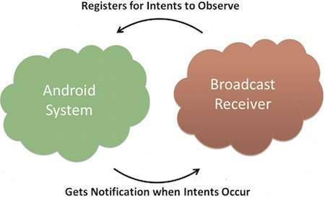
Broadcast Receiver
Définition
Un broadcast receiver est un composant Android qui vous permet d'enregistrer des événements du système ou d’autres applications. Tous les récepteurs enregistrés pour un événement sont notifiés par le runtime Android une fois cet événement se produit.
Par exemple, les applications peuvent s’inscrire à l'événement système ACTION_BOOT_COMPLETED qui est déclenché lorsque le système Android a terminé le processus de démarrage.

Slide 3
Broadcast Receiver: Implémentation
Un receiver peut être enregistré via le fichier AndroidManifest.xml
Alternativement à cet enregistrement statique, vous pouvez également enregistrer un récepteur dynamiquement via la méthode Context.registerReceiver ()
La classe d’implémentation pour un receiver hérite de la classe BroadcastReceiver
Si l'événement pour lequel le Broadcast Receiver a enregistré se produit, la méthode onReceive() du récepteur est appelée par le système Android.

Slide 4
Broadcast Receiver: Implémentation
Le cycle de vie d'un Broadcast Receiver
Après la fin de la onReceive(), le système Android est autorisé à recycler le receiver.
System broadcasts:
Plusieurs événements système sont définis comme des champs statiques finales dans la classe Intent. D’autres classes système définissent également les événements, par exemple, TelephonyManager définit des événements pour le changement de l'état du téléphone.

Slide 5
Liste des Evènements Système
android.app.action.ACTION_PASSWORD_CHANGED
android.app.action.ACTION_PASSWORD_EXPIRING
android.app.action.ACTION_PASSWORD_FAILED
android.app.action.ACTION_PASSWORD_SUCCEEDED
android.app.action.DEVICE_ADMIN_DISABLED
android.app.action.DEVICE_ADMIN_DISABLE_REQUESTED
android.app.action.DEVICE_ADMIN_ENABLED
android.bluetooth.a2dp.profile.action.CONNECTION_STATE_CHANGED
android.bluetooth.a2dp.profile.action.PLAYING_STATE_CHANGED
android.bluetooth.adapter.action.CONNECTION_STATE_CHANGED
android.bluetooth.adapter.action.DISCOVERY_FINISHED
android.bluetooth.adapter.action.DISCOVERY_STARTED
android.bluetooth.adapter.action.LOCAL_NAME_CHANGED
android.bluetooth.adapter.action.SCAN_MODE_CHANGED
android.bluetooth.adapter.action.STATE_CHANGED
android.bluetooth.device.action.ACL_CONNECTED
android.bluetooth.device.action.ACL_DISCONNECTED
android.bluetooth.device.action.ACL_DISCONNECT_REQUESTED
android.bluetooth.device.action.BOND_STATE_CHANGED
android.bluetooth.device.action.CLASS_CHANGED
android.bluetooth.device.action.FOUND
android.bluetooth.device.action.NAME_CHANGED
android.bluetooth.device.action.UUID
android.bluetooth.devicepicker.action.DEVICE_SELECTED
android.bluetooth.devicepicker.action.LAUNCH
android.bluetooth.headset.action.VENDOR_SPECIFIC_HEADSET_EVENT
android.bluetooth.headset.profile.action.AUDIO_STATE_CHANGED
android.bluetooth.headset.profile.action.CONNECTION_STATE_CHANGED
android.bluetooth.input.profile.action.CONNECTION_STATE_CHANGED
android.bluetooth.pan.profile.action.CONNECTION_STATE_CHANGED
android.hardware.action.NEW_PICTURE
android.hardware.action.NEW_VIDEO
android.hardware.input.action.QUERY_KEYBOARD_LAYOUTS
android.intent.action.ACTION_POWER_CONNECTED
android.intent.action.ACTION_POWER_DISCONNECTED
android.intent.action.ACTION_SHUTDOWN
android.intent.action.AIRPLANE_MODE
android.intent.action.BATTERY_CHANGED
android.intent.action.BATTERY_LOW
android.intent.action.BATTERY_OKAY
android.intent.action.BOOT_COMPLETED
android.intent.action.CAMERA_BUTTON
android.intent.action.CONFIGURATION_CHANGED
android.intent.action.DATE_CHANGED
android.intent.action.DEVICE_STORAGE_LOW
android.intent.action.DEVICE_STORAGE_OK
android.intent.action.DOCK_EVENT
android.intent.action.DREAMING_STARTED
android.intent.action.DREAMING_STOPPED
android.intent.action.EXTERNAL_APPLICATIONS_AVAILABLE
android.intent.action.EXTERNAL_APPLICATIONS_UNAVAILABLE
android.intent.action.FETCH_VOICEMAIL
android.intent.action.GTALK_CONNECTED
android.intent.action.GTALK_DISCONNECTED
android.intent.action.HEADSET_PLUG
android.intent.action.INPUT_METHOD_CHANGED
android.intent.action.LOCALE_CHANGED
android.intent.action.MANAGE_PACKAGE_STORAGE
android.intent.action.MEDIA_BAD_REMOVAL
android.intent.action.MEDIA_BUTTON
android.intent.action.MEDIA_CHECKING
android.intent.action.MEDIA_EJECT
android.intent.action.MEDIA_MOUNTED
android.intent.action.MEDIA_NOFS
android.intent.action.MEDIA_REMOVED
android.intent.action.MEDIA_SCANNER_FINISHED
android.intent.action.MEDIA_SCANNER_SCAN_FILE
android.intent.action.MEDIA_SCANNER_STARTED
android.intent.action.MEDIA_SHARED
android.intent.action.MEDIA_UNMOUNTABLE
android.intent.action.MEDIA_UNMOUNTED
android.intent.action.MY_PACKAGE_REPLACED
android.intent.action.NEW_OUTGOING_CALL
android.intent.action.NEW_VOICEMAIL
android.intent.action.PACKAGE_ADDED
android.intent.action.PACKAGE_CHANGED
android.intent.action.PACKAGE_DATA_CLEARED
android.intent.action.PACKAGE_FIRST_LAUNCH
android.intent.action.PACKAGE_FULLY_REMOVED
android.intent.action.PACKAGE_INSTALL
android.intent.action.PACKAGE_NEEDS_VERIFICATION
android.intent.action.PACKAGE_REMOVED
android.intent.action.PACKAGE_REPLACED
android.intent.action.PACKAGE_RESTARTED
android.intent.action.PACKAGE_VERIFIED
android.intent.action.PHONE_STATE
android.intent.action.PROVIDER_CHANGED
android.intent.action.PROXY_CHANGE
android.intent.action.REBOOT
android.intent.action.SCREEN_OFF
android.intent.action.SCREEN_ON
android.intent.action.TIMEZONE_CHANGED
android.intent.action.TIME_SET
android.intent.action.TIME_TICK
android.intent.action.UID_REMOVED
android.intent.action.USER_PRESENT
android.intent.action.WALLPAPER_CHANGED
android.media.ACTION_SCO_AUDIO_STATE_UPDATED
android.media.AUDIO_BECOMING_NOISY
android.media.RINGER_MODE_CHANGED
android.media.SCO_AUDIO_STATE_CHANGED
android.media.VIBRATE_SETTING_CHANGED
android.media.action.CLOSE_AUDIO_EFFECT_CONTROL_SESSION
android.media.action.OPEN_AUDIO_EFFECT_CONTROL_SESSION
android.net.conn.BACKGROUND_DATA_SETTING_CHANGED
android.net.nsd.STATE_CHANGED
android.net.wifi.NETWORK_IDS_CHANGED
android.net.wifi.RSSI_CHANGED
android.net.wifi.SCAN_RESULTS
android.net.wifi.STATE_CHANGE
android.net.wifi.WIFI_STATE_CHANGED
android.net.wifi.p2p.CONNECTION_STATE_CHANGE
android.net.wifi.p2p.DISCOVERY_STATE_CHANGE
android.net.wifi.p2p.PEERS_CHANGED
android.net.wifi.p2p.STATE_CHANGED
android.net.wifi.p2p.THIS_DEVICE_CHANGED
android.net.wifi.supplicant.CONNECTION_CHANGE
android.net.wifi.supplicant.STATE_CHANGE
android.speech.tts.TTS_QUEUE_PROCESSING_COMPLETED
android.speech.tts.engine.TTS_DATA_INSTALLED

Slide 6
Broadcast Receiver
Démarrage automatique d’un service à partir d'un Receiver
Une exigence commune est de démarrer automatiquement un service après un redémarrage du système, à savoir, pour la synchronisation des données.
Pour cela, vous pouvez enregistrer un récepteur pour l'événement système android.intent.action.BOOT_COMPLETED. Cela nécessite l'autorisation android.permission.RECEIVE_BOOT_COMPLETED.
L'exemple suivant montre l'enregistrement de l'événement BOOT_COMPLETED dans le fichier manifeste Android.

Slide 7
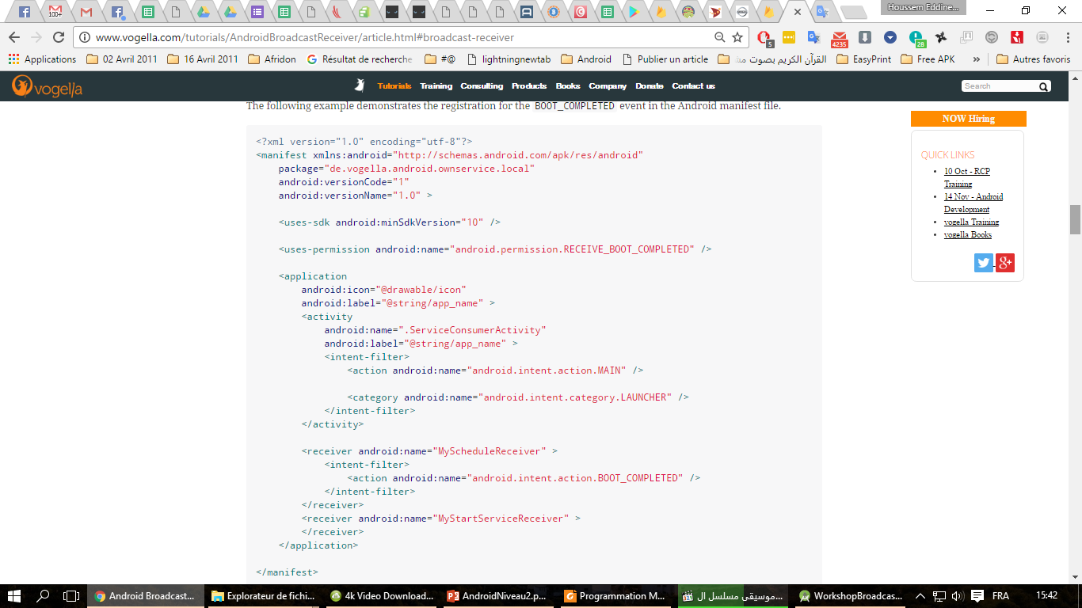

Slide 8
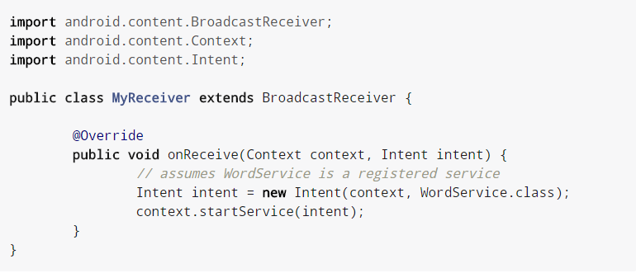
Broadcast Receiver

Slide 9
Broadcast Receiver: Exemple 1
Enregistrer un Receiver pour les appels téléphoniques entrants
Cible: définissez un broadcast receiver qui écoute les changements d'état du téléphone. Si le téléphone reçoit un appel téléphonique, notre Receiver sera informé et il enregistre un log.
Créer un projet: Créer un nouveau projet appelé com.mdn.phone. Également créer une activité.
CONSEIL: Rappelez-vous que votre récepteur est appelée uniquement si l'utilisateur lance l’application une fois. Cela nécessite une activité.

Slide 10
Mettre en œuvre le receiver pour l'événement de téléphone
Créez la classe MyPhoneReceiver
@Override public void onReceive(Context context, Intent intent) {
//Les bundles sont comme une liste d'objets, cette liste se composant d'un ensemble de couples clef/valeur (ressemble à une map). Bundle extras = intent.getExtras(); if (extras != null) { String state = extras.getString(TelephonyManager.EXTRA_STATE); Log.w("Phone State", state); Toast.makeText(context, "Phone State: "+state, Toast.LENGTH_SHORT).show(); if (state.equals(TelephonyManager.EXTRA_STATE_RINGING)) { String phoneNumber = extras .getString(TelephonyManager.EXTRA_INCOMING_NUMBER); Log.w("Phone Number", phoneNumber); Toast.makeText(context, "Phone Number: "+phoneNumber, Toast.LENGTH_SHORT).show(); } } }

Slide 11
Demander la permission
Ajouter l'autorisation android.permission.READ_PHONE_STATE à votre fichier manifest qui vous permet d'écouter les changements d'état dans votre receiver.
Inscrivez-vous aussi votre receiver dans votre fichier manifest.
<uses-permission android:name="android.permission.READ_PHONE_STATE" />
<receiver android:name=".MyPhoneReceiver"> <intent-filter> <action android:name="android.intent.action.PHONE_STATE" > </action> </intent-filter> </receiver>

Slide 12
AndroidManifest.xml
<manifest xmlns:android="http://schemas.android.com/apk/res/android" package="com.mdn.phone"> <uses-permission android:name="android.permission.READ_PHONE_STATE" /> <application android:allowBackup="true" android:icon="@mipmap/ic_launcher" android:label="@string/app_name" android:supportsRtl="true" android:theme="@style/AppTheme"> <activity android:name=".MainActivity"> <intent-filter> <action android:name="android.intent.action.MAIN" /> <category android:name="android.intent.category.LAUNCHER" /> </intent-filter> </activity> <receiver android:name=".MyPhoneReceiver"> <intent-filter> <action android:name="android.intent.action.PHONE_STATE" > </action> </intent-filter> </receiver> </application> </manifest>

Slide 13
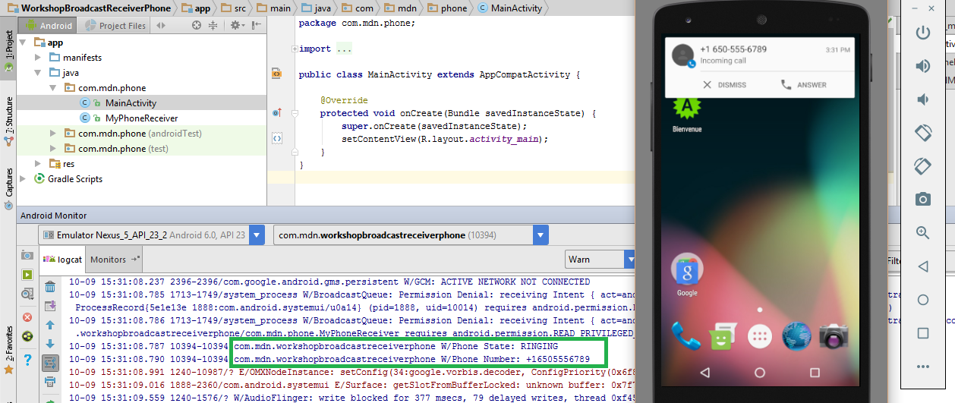
Test et validation
Installez votre application et simuler un appel téléphonique via le Android Device Monitor. Valider que votre BroadcastReceiver est appelé et enregistre un message à la vue LogCat.

Slide 14
Broadcast Receiver: Exemple 2
Enregistrer un Receiver pour les SMS entrants
Cible: définissez un broadcast receiver qui écoute la réception d’un SMS. Si le téléphone reçoit un SMS, notre Receiver sera informé et il affiche le message et le numéro dans une AlertDialog
Créer un projet: Créer un nouveau projet.Également créer une activité qui se lancera une fois le receiver est appelé.
Ajouter deux variables statiques pour l’échange avec l’activité
public static final String KEY_INTENT_NUMBER = "number"; public static final String KEY_INTENT_MSG = "message";

Slide 15
Mettre en œuvre le receiver pour l'événement SMS
Créez la classe SMSBroadcastReceiver
@Override public void onReceive(Context context, Intent intent) { String numero = ""; String message = ""; // find the number of sender Bundle bundle = intent.getExtras(); SmsMessage[] msgs = null; if (bundle != null) { // ---retrieve the SMS message received--- Object[] pdus = (Object[]) bundle.get("pdus"); msgs = new SmsMessage[pdus.length]; for (int i = 0; i < msgs.length; i++) { msgs[i] = SmsMessage.createFromPdu((byte[]) pdus[i]); numero = msgs[i].getOriginatingAddress(); message = msgs[i].getMessageBody().toString(); } }

Slide 16
Lancer l’activité avec des paramètres
// On lance l'activity MainActivity en lui fournissant le numéro // et le message Intent intentCaller = new Intent(context, MainActivity.class); // Pour lancer une activity depuis un broadscast, // il est OBLIGATOIRE de renseigner ce flag intentCaller.putExtra(KEY_INTENT_NUMBER, numero); intentCaller.putExtra(KEY_INTENT_MSG, message); context.startActivity(intentCaller); }

Slide 17
AndroidManifest.xml
Les permissions
Le Receiver
<uses-permission android:name="android.permission.RECEIVE_SMS"/> <uses-permission android:name="android.permission.READ_SMS" />
<receiver android:name=".SMSBroadcastReceiver" android:enabled="true"> <intent-filter> <action android:name="android.provider.Telephony.SMS_RECEIVED"/> </intent-filter> </receiver>

Slide 18
Recevoir les données et lancer un AlertDialog
public class MainActivity extends Activity { String numero, contentMessage = "message vide"; @Override public void onCreate(Bundle savedInstanceState) { super.onCreate(savedInstanceState); setContentView(R.layout.activity_main); if(getIntent().getExtras()!=null){ numero = getIntent().getExtras().getString(KEY_INTENT_NUMBER); contentMessage = getIntent().getExtras().getString(KEY_INTENT_MSG); } AlertDialog.Builder alertSMS = new AlertDialog.Builder(this); alertSMS.setTitle(numero); alertSMS.setMessage(contentMessage); alertSMS.create().show(); } }

Slide 19
Exemple 3: Receiver et Services du système
nous allons programmer un Receiver via le service de système de gestion d'alarme Android AlarmManager.
Une fois appelé, il utilise le gestionnaire de vibration Android et un message contextuel (Toast) pour avertir l'utilisateur.
Créer un nouveau projet appelé com.mdn.alarm avec l'activité appelée AlarmActivity

Slide 20
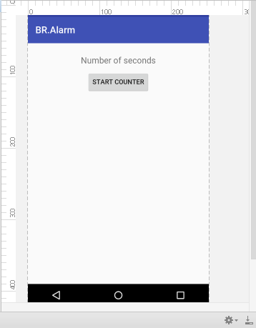
Alarm Activity Layout
<?xml version="1.0" encoding="utf-8"?> <LinearLayout xmlns:android="http://schemas.android.com/apk/res/android" android:layout_width="match_parent" android:layout_height="match_parent" android:orientation="vertical"
android:gravity="center_horizontal"> <EditText android:id="@+id/time" android:layout_width="wrap_content" android:layout_height="wrap_content" android:hint="Number of seconds" android:inputType="numberDecimal" > </EditText> <Button android:id="@+id/ok" android:layout_width="wrap_content" android:layout_height="wrap_content" android:onClick="startAlert" android:text="Start Counter" > </Button> </LinearLayout>

Slide 21
Mettre en œuvre le receiver pour l'événement programmé
Créez la classe AlarmBroadcastReceiver
public class AlarmBroadcastReceiver extends BroadcastReceiver { @Override public void onReceive(Context context, Intent intent) {
Toast.makeText(context, "Ne paniquez pas, mais votre temps est écoulé!.", Toast.LENGTH_LONG).show();
// Vibrate the mobile phone Vibrator vibrator = (Vibrator) context.getSystemService(Context.VIBRATOR_SERVICE); vibrator.vibrate(2000); } }

Slide 22
AndroidManifest.xml
Les permissions
Le Receiver
<uses-permission android:name="android.permission.VIBRATE" />
<receiver android:name=".AlarmBroadcastReceiver" android:enabled="true" android:exported="true"></receiver>

Slide 23
AlarmActivity
public class AlarmActivity extends Activity { /** * Called when the activity is first created. */ @Override public void onCreate(Bundle savedInstanceState) { super.onCreate(savedInstanceState); setContentView(R.layout.activity_alarm); } public void startAlert(View view) { EditText text = (EditText) findViewById(R.id.time); int i = Integer.parseInt(text.getText().toString()); Intent intent = new Intent(this, AlarmBroadcastReceiver.class);
//Pour récupérer une instance PendingIntent qui lancera un broadcast. PendingIntent pendingIntent = PendingIntent.getBroadcast( this.getApplicationContext(), 234324243, intent, 0); AlarmManager alarmManager = (AlarmManager) getSystemService(ALARM_SERVICE); alarmManager.set(AlarmManager.RTC_WAKEUP, System.currentTimeMillis() + (i * 1000), pendingIntent); Toast.makeText(this, "Alarm set in " + i + " seconds", Toast.LENGTH_LONG).show(); } }

Slide 24
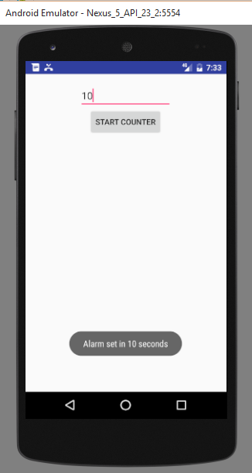
Test et validation
Exécutez votre application sur l’émulateur.
Réglez votre temps et commencer l'alarme.
Après le nombre de secondes un Toast doit être affiché.
Gardez à l'esprit que l'alarme de vibration ne fonctionne pas sur l'émulateur Android.

Slide 25
Contacts
mouadh.bensalem@716solutions.com
Sana.touaiti@716solutions.com

